Slide 1
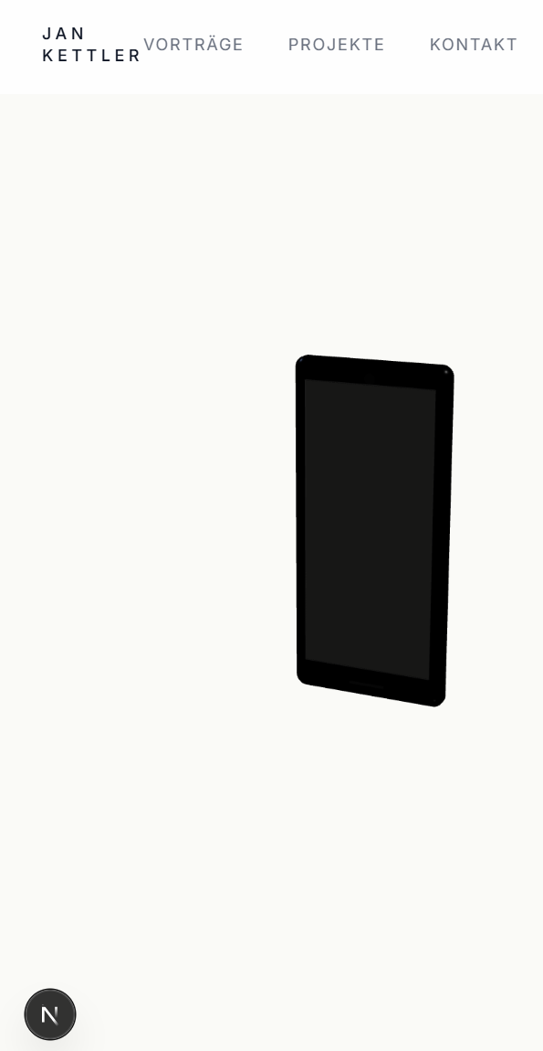
Idee
Erster Prototyp
Verfeinerung und Fehlerbehebung
Deployment
Node JS
Coolify
Docker
Strato VPS
4:28 h
34.000 Tokens
2:22 h
23.000 Tokens
0:16 h
8.000 Tokens
4:28 h
86.000 Tokens

